Slide 1
微机原理与接口技术
第六章 IO接口扩展及应用
主讲人：刘炳涛
Email: liubingtao@hdu.edu.cn
Tel: 18626874808
Office:科技馆512室

Slide 2
内容提要
1. I/O扩展概述
2. 扩展相关技术
3. I/O控制方式
4. I/O简单扩展

Slide 3
基本概念
CPU的外部设备种类繁多，在电平，功率，速度，信息形式上与CPU有很大的差别。两者不能简单的连接。需要通过输入输出(I/O)接口传递信息。
I/O接口作为CPU与外设间的桥梁，完成CPU与外设的信息交换。信息可以分为状态、数据和控制信息。
C
P
U
端口地址
数据
端口
状态
端口
控制
端口
数据
I/O
装置
数据
数据
状态
RD
控制
WR

Slide 4
6.1.1 为何要进行I/O扩展
1)微控制器本身接口功能有限
2) 微控制器控制应用中的复杂接口，并体现在以下几个方面：
（1）速度差异大
（2）设备种类繁多
（3）数据信号形式多种多样
Notes:
（1）速度差异大：慢速设备如开关、继电器、机械传感器等，每秒钟传送不了一个数据；而高速采样设备，每秒钟要传送成千上万个数据位。面对速度差异如此之大的各类设备，微控制器无法以一个固定的时序同它们按同步方式协调工作。
（2）设备种类繁多：它们既可能是机械式的，又可能是机电式的，还可能是电子式的，由于不同设备之间性能各异、对数据的要求互不相同，因此无法按统一格式进行数据传送。
（3）数据信号形式多种多样：例如既有电压信号，也有电流信号；既有数字形式，还有模拟形式。

Slide 5
6.1.2 扩展I/O接口电路的功能
1）增加I/O引脚数量
MCS-51单片机的只有4个I/O口，并要用于扩展的数据和地址和第2功能，引脚不够。
2）速度协调
单片机的速度很高，外设的速度低，并且不同的外设速度差异甚大。
3）数据输出锁存
单片机的速度很高，数据在总线上时间很短，以至于外设来不及接收，信号就要消失，为此输出数据需要将数据先锁存起来

Slide 6
6.1.2 扩展I/O接口电路的功能
4）数据总线隔离
数据总线上连接多个数据源（输入设备）和多个负载（输出设备）。但同一时刻只能有一个源或负载与单片机之间进行数据传送，而其它不参与的设备在电性能上与总线隔开，这就是总线隔离功能。
为了实现总线隔离，接口电路需要提供三态缓冲电路，所谓的三态：低电平、高电平和高阻状态。
5）数据转换
外部设备种类繁多，不同设备之间的性能差异很大，信号形式也多种多样。有电压、电流、数字和模拟的，而单片机只有数字信号，如果外部设备需要的不是数字信号，就需要模/数转换或数/模转换电路。
6）增强驱动能力
通过接口电路可以为输出数据提供足够的驱动能力

Slide 7
内容提要
1. I/O扩展概述
2. 扩展相关技术
3. I/O控制方式
4. I/O简单扩展

Slide 8
6.2.1 接口与端口
接口是指计算机与设备之间在数据传送方面的联系电路，
负责两种之间的联系。
接口电路通常包括：
数据寄存器：保存输入/输出数据
状态寄存器：保存外界的状态信息
命令寄存器：保存来自微控制器的控制命令等。

Slide 9
6.2.1 接口与端口
把接口电路中这些可编址、并能进行读或写操作的寄存器称之为端口（Port），或简称口
一个接口电路中可能包括有多个口，例如数据口、状态口和命令口等，因此一个接口电路就对应（或包含）着多个口地址。但不是每个接口电路都具备上述功能。

Slide 10
6.2.2 数据总线隔离技术
微控制器的I/O操作中，输入/输出的数据都要通过系统的数据总线进行传送，为了正确地进行数据的I/O传送，就必须解决数据总线的隔离问题。
数据传输设备在需要的时候能与数据总线接通，而在不需要的时候又能同数据总线隔开，这就是总线隔离问题

Slide 11
6.2.2 数据总线隔离技术
对于输出设备的接口电路，要提供锁存器，当允许接收输出数据时闩锁打开，当不允许接收输出数据时闩锁关闭。
而对于输入设备的接口电路，要使用三态缓冲电路

Slide 12
6.2.2 数据总线隔离技术
三态控制信号
数据输入
数据输出
三态缓冲控制逻辑
三态控制信号 | 工作状态 | 数据输入 | 输出端状态
1 | 高阻抗 | 0 | 高阻抗
 |  | 1 | 高阻抗
0 | 驱动 | 0 | 0
 |  | 1 | 1

Slide 13
5.2.3 微控制器IO编址技术
在计算机中，凡需进行读写操作的设备都存在着编址的问题。具体说在微控制器中有两个需要编址的子系统，一个是存储器，另一个就是接口电路。
存储器是对存储单元进行编址，而接口电路则是对其中的寄存器（口）进行编址。

Slide 14
6.2.3 微控制器I/O编址技术
对端口编址是为I/O操作而进行的，因此也称为I/O编址。常用的I/O编址共有两种方式：独立编址方式和统一编址方式。
1）独立编址方式
FFFFFH
内存
空间
就是把I/O和存储器分开进行编址，亦即各编各的地址，这样在一个微控制器系统中就形成了两个独立的地址空间： 存储器地址空间和I/O地址空间，
从而使存储器读写操作和I/O操作是针对两个不同存储空间的数据操作
FFFFH
I/O
空间
0000H

Slide 15
6.2.3 微控制器IO编址技术
在独立编址方式的计算机指令系统中，除存储器读写指令之外，还有专门的I/O指令以进行数据输入/输出操作。此外，在硬件方面还需要定义一些专用信号，以便对存储器访问和I/O操作进行硬件控制。
例如8086CPU就要输出指令（IN指令和OUT指令）
独立编址的优点是I/O地址空间和存储器地址空间相互独立，界限分明。但为此却要在计算机中专门设置一套I/O指令和控制信号，从而增加了系统的开销。

Slide 16
6.2.3 微控制器IO编址技术
2）统一编址方式
指I/O和存储器的统一，在这种编址方式中，把I/O接口中的寄存器（口）与存储器中的存储单元同等对待，统一进行编址。
FFFF
内存
部分
为此也把这种编址称之为存储器映像编址方式(MEMORY MAPPING)。采用这种编址方式的计算机只有一个统一的地址空间，该地址空间既供存储器编址使用，也供I/O编址使用
存储器空间
I/O
部分
0000

Slide 17
6.2.3 微控制器IO编址技术
MCS-51微控制器使用统一编址方式，因此接口电路中的I/O地址与存储单元的地址长度相同。
统一编址方式的优点是不需要专门的I/O指令，而直接使用存储器指令进行I/O操作，不但简单、方便、功能强，而且I/O地址范围大。但这种编址方式，16位的口地址太长，会使地址译码变得复杂，此外，存储器指令比起专用的I/O指令来，指令长且执行速度慢。

Slide 18
内容提要
1. I/O扩展概述
2. 扩展相关技术
3. I/O控制方式
4. I/O简单扩展

Slide 19
6.3.1 无条件传送方式
无条件传送方式
也称为同步程序传送。只有那些能一直为数据I/O传送作好准备的设备，才能使用无条件传送方式。因为在进行I/O操作时，不需要测试设备的状态，可以根据需要随时进行数据传送操作。

Slide 20
6.3.1 无条件传送方式
数据总线
（a）无条件输入传送
地址译码器
三态缓冲器
数据（来自外设）
地址
CE
RD
（b）无条件输出传送
数据总线
地址译码器
锁
存
器
数据到外设
地址
CE
WR

Slide 21
6.3.1 无条件传送方式
无条件传送适用于以下两类设备的数据输入/输出：
具有常驻的或变化缓慢的数据信号的设备。例如：机械开关、指示灯、发光二极管、数码管等。可以认为它们随时为数据输入/输出处于“准备好"状态
工作速度非常快，足以和微控制器同步工作的设备。例如数/模转换器（DAC)，由于它是并行工作的，速度很快，因此微控制器可以随时向其传送数据，进行数/模转换。

Slide 22
6.3.2 程序查询方式
程序查询方式
初始化
只有在确认设备已“准备好”的情况下，微控制器才能执行数据输入/输出操作
读 入 状 态信息
N
数据准备好？
Y
输入数据 → CPU
需要由接口电路提供设备状态，并以软件方法进行状态测试。因此这是一种软硬件方法结合的数据传送方式。
数据 → 内存缓冲区
N
传送完？
Y
结 束

Slide 23
6.3.2 程序查询方式
初始化
查询式输出方式的工作流程如图所示。
读 入 状 态
Y
忙否？
N
输出数据 → 外设
N
传送完？
Y
结 束

Slide 24
6.3.2 程序查询方式
程序查询方式，电路简单，查询软件也不复杂，而且通用性强，因此适用于各种设备的数据输入/输出传送。但是查询过程对微控制器来说毕竟是一个无用的开销，因此查询方式只能适用于单道作业(uniprogramming)、规模比较小的微控制器系统。

Slide 25
6.3.3 中断方式
中断方式
中断方式与查询方式的主要区别在于CPU如何知道设备是否作好了准备，查询方式是微控制器的主动形式，而中断方式是微控制器的被动形式。微控制器等待通知（中断请求）做出处理(中断响应)。

Slide 26
6.3.3 中断方式
CPU
③数据传输
I/O接口电路
外部设备
②中断响应
①中断请求
主程序
断点
中断服务程序

Slide 27
6.3.3 中断方式
中断这种异步并行工作方式大大提高了微控制器系统的效率，所以在微控制器中被广泛采用。但中断请求是一种随机事件，为实现程序中断，对微控制器系统的硬件和软件都有较高的要求。此外，由于在中断处理时常需现场保护和现场恢复，这对微控制器应用来说仍是一项较大的开销。

Slide 28
内容提要
1. I/O扩展概述
2. 扩展相关技术
3. I/O控制方式
4. I/O简单扩展

Slide 29
扩展常用三种方法：
1、利用TTL、CMOS集成电路来扩展
2、利用单片机串口扩展
3、利用可编程并行接口芯片来扩展
这里主要介绍，简单Ｉ/Ｏ扩展，即利用TTL、CMOS集成电路中的锁存器或三态门来扩展

Slide 30
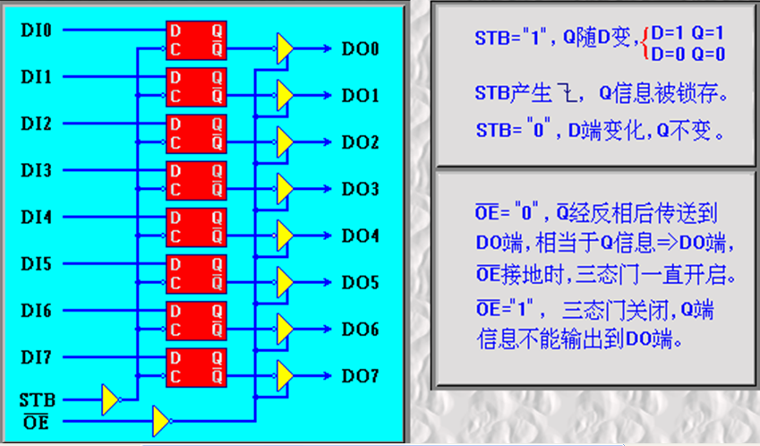
6.4.1 74LS573锁存器
D0
D1
D2
D3
D4
D5
D6
D7
Q0
Q1
Q2
Q3
Q4
Q5
Q6
Q7
LE（STB)
/OE

Slide 31
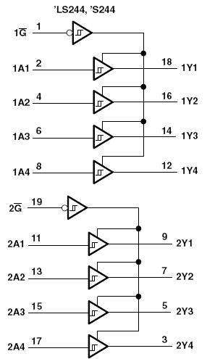
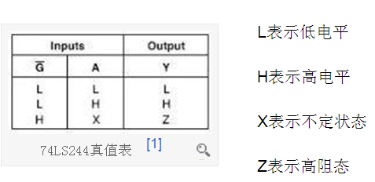
6.4.2 74LS244——3态8位缓冲器
1A1
1A2
1A3
1A4
2A1
2A2
2A3
2A4
1Y1
1Y2
1 Y3
1Y4
2Y1
2Y2
2Y3
2Y4
1/G
2/G

Slide 32
6.4.2 74LS244——3态8位缓冲器
1A1
1Y1
1A2
1Y2
74LS244
1A3
1Y3
1G
1
20
V_{CC}
1A1
2
19
2G
1A4
1Y4
2Y4
3
18
1Y1
1A2
4
17
2A4
2A1
2Y1
2Y3
5
16
1Y2
2A2
2Y2
1A3
6
15
2A3
2Y2
7
14
1Y3
2A3
2Y3
1A4
8
13
2A2
2Y1
9
12
1Y4
2A4
2Y4
GND
10
11
2A1
1G
2G
Notes:
2010级《微机原理与接口技术》第6章 讲义
杭州电子科技大学 自动化学院
31

Slide 33
6.4.3 I/O简单输入口扩展
1） I/O口直接控制方法
74LS573
D0~D7
锁存器使能端LE直接+5V，这样就可以确保内部触发器与外部数据保持随动变化
三态输出使能端/OE则接控制线进行操作，需要是才打开。
外部数据线
D0~D7
Q0~Q7
Q0~Q7
内部数据线
P2.X
/OE
+5V
LE

Slide 34
6.4.3 I/O简单输入口扩展
2）总线控制的办法
三态输出使能端/OE由微控制器P2口高位引脚与读引脚RD联合实现控制，例如：控制脚为P2.7，则通常需要如下指令：
74LS573
D0~D7
外部数据线
D0~D7
Q0~Q7
Q0~Q7
P2.7
P0口
/OE
/RD
+5V
MOV DPTR, #7FFFH
MOVX A, @DPTR
LE

Slide 35
6.4.3 I/O简单输入口扩展
74LS244也可以作为I/O端口输入扩展
74LS244
P2.X
/1G
/RD
/2G
Yx
Ax
P0

Slide 36
6.4.4 I/O简单输出口扩展
1）I/O口直接控制方法
74LS573
三态输出使能端/OE直接接地，确保锁存器一自保持输出状态。
数据锁存器引脚P2.X为某位进行控制。
D0~D7
内部数据线
D0~D7
Q0~Q7
Q0~Q7
外部数据线
/OE
P2.X
LE

Slide 37
6.4.4 I/O简单输出口扩展
需要注意：
采用上述I/O直接控制时，在P口控制LE引脚时需要一个脉冲信号。
例如控制脚为P2.7，而由P1口作为内部输入，则通常需要如下指令：
MOV P1, A
SETB P2.7
NOP
CLR P2.7

Slide 38
6.4.3 I/O简单输出口扩展
2）总线控制的办法
74LS573
三态输出使能端/OE直接接地
锁存器LE由微控制器P2高位引脚与写控制引脚/WR联合实现控制。
例如：控制脚为P2.7，则通常需要如下指令：
D0~D7
P0口
D0~D7
Q0~Q7
Q0~Q7
/OE
外部数据线
P2.7
/WR
LE
MOV DPTR, #7FFFH
MOVX @DPTR , A

Slide 39
6.4.5 I/O简单实例
实例8
1. 单片机P0外部I/O扩展；
2. 使得LED点阵不断从右向左移动显示“0、1、2、3、4、5、6、7、8、9”。
3. 数据来自P0的扩展口，由P2.6和P2.7控制SN74HC573芯片的使能 。

Slide 40
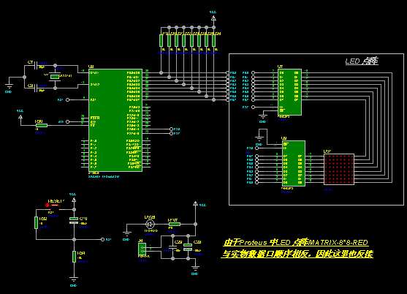
6.4.5 I/O简单实例

Slide 41
任务1：
1.复习本章节内容，
2. 参考书《单片机基础》（第3版）李广第等 第七章/7.1节
任务2：
1.为何要进行I/O扩展？
2. 在单片机中控制I/O操作有几种方法？试说明各种方法的特点。

Slide 42
THE END
THANK YOU

